Slide 1
减速机基础知识
博富特咨询
全面
专业
实用

Slide 2
关于博富特
博富特培训已拥有专业且强大的培训师团队-旗下培训师都拥有丰富的国际大公司生产一线及管理岗位工作经验，接受过系统的培训师培训、训练及能力评估，能够开发并讲授从高层管理到基层安全技术、技能培训等一系列课程。
我们致力于为客户提供高品质且实用性强的培训服务，为企业提供有效且针对性强的定制性培训服务，满足不同行业、不同人群的培训需求。
博富特认为：一个好的培训课程起始于一个好的设计,课程设计注重培训目的、培训对象、逻辑关系、各章节具体产出和培训方法应用等关键问题。

Slide 3
概述
减速机在原动机和工作机或执行机构之间起匹配转速和传递转矩的作用，减速机是一种相对精密的机械，使用它的目的是降低转速，分为齿轮减速机、蜗杆减速机和行星齿轮减速机；按照传动级数不同可分为单级和多级减速机；按传动齿轮形状可分为圆柱齿轮减速机、圆锥齿轮减速机和圆锥－圆柱齿引轮减速机；按照传动的布置形式又可分为展开式、分流式和同进轴式减速机。减速器是一种由封闭在刚性壳体内的齿轮传动、蜗杆传动、齿轮-蜗杆传动所组成的独立部件，常用作原动件与工作机之间的减速传动装置 。在原动机和工作机或执行机构之间起匹配转速和传递转矩的作用，在现代机械中应用极为广泛。

Slide 4
减速器的分类
圆柱齿轮减速器
齿轮减速器
圆锥齿轮减速器
圆锥-圆柱齿轮减速器
圆柱蜗杆减速器
齿轮减速器
圆弧齿蜗杆减速器
锥蜗杆减速器
蜗杆-齿轮减速器
渐开线行星齿轮减速器
齿轮减速器
摆线齿轮减速器
谐波齿轮减速器

Slide 5
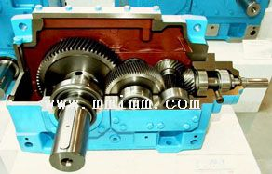
常见的混合齿轮减速器

Slide 6
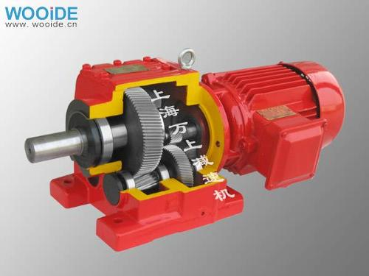
整体式圆柱齿轮减速器

Slide 7
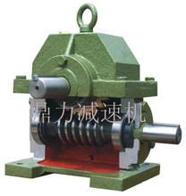
蜗轮蜗杆减速器

Slide 8
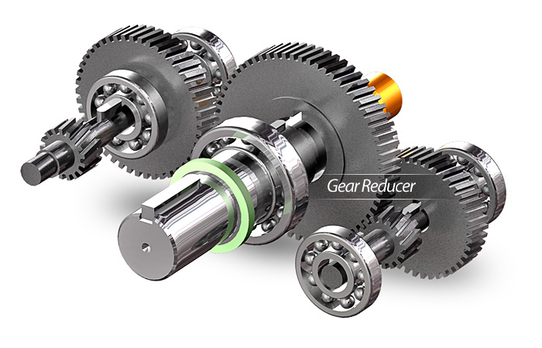
内部结构图

Slide 9
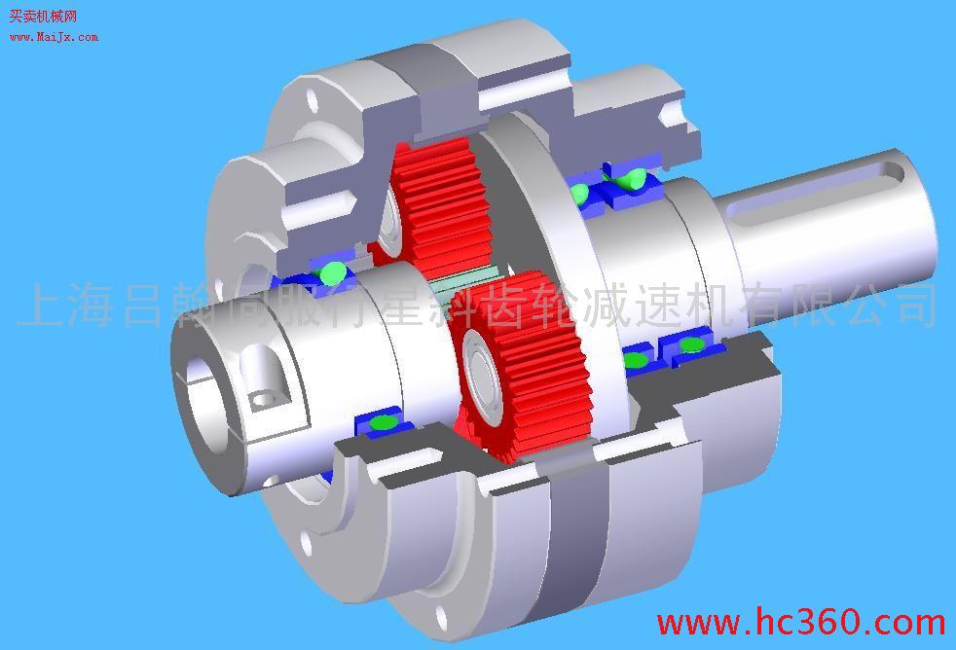
行星齿轮减速器内部结构

Slide 10
摆线针轮减速器

Slide 11
摆线针轮减速机
摆线针轮减速机是一种应用行星式传动原理，采用摆线针齿啮合的传动装置。
摆线针轮减速机全部传动装置可分为三部分：输入部分、减速部分、输出部分。在输入轴上装有一个错位180°的双偏心套，在偏心套上装有两个滚柱轴承，两个摆线轮的中心孔即为偏心套上转臂轴承的滚道，并由摆线轮与针齿轮上一组环形排列的针齿相啮合，以组成齿差为一齿的内啮合减速机构，（为了减小摩擦，在速比小的减速机中，针齿上带有针齿套）。
传动结构及原理

Slide 12
摆线针轮减速机
传动结构及原理

Slide 13
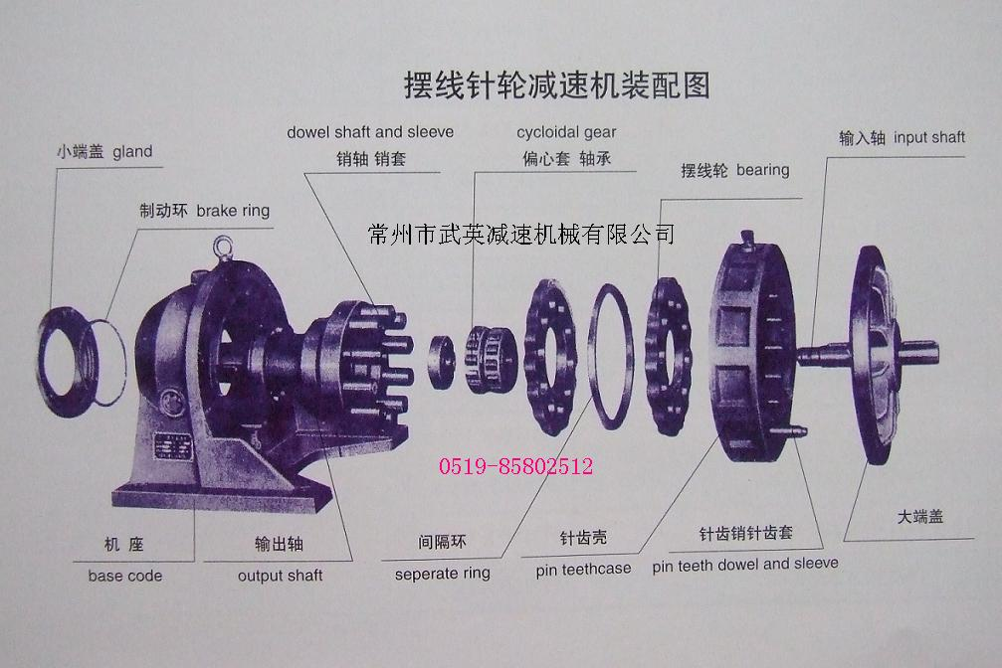
摆线针轮减速机
传动结构及原理

Slide 14
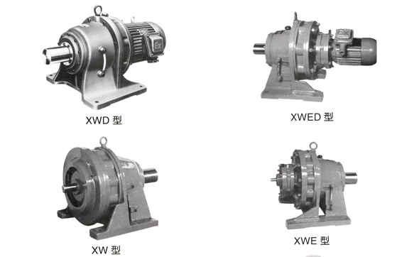
摆线针轮减速机
型 号

Slide 15
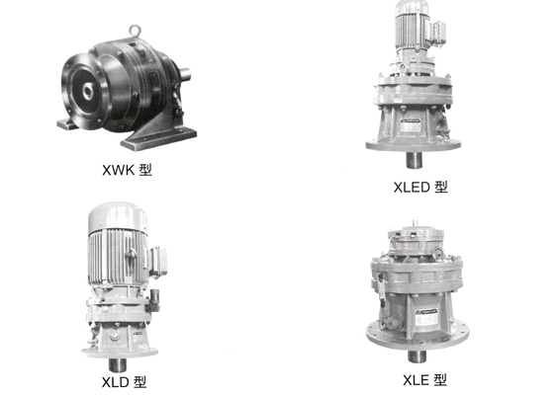
摆线针轮减速机
型 号

Slide 16
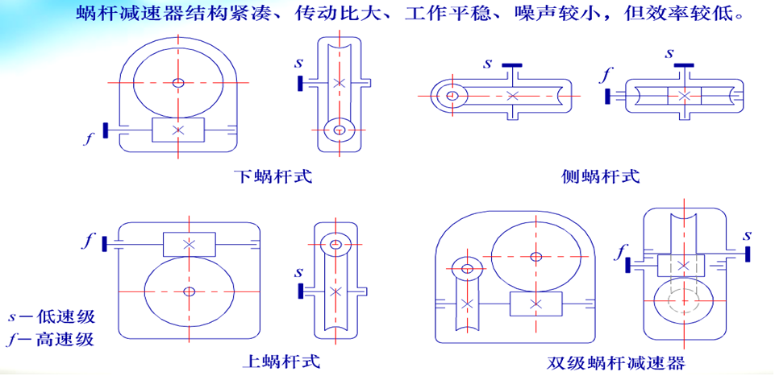
蜗杆减速器
减速机结构、特点

Slide 17
减速机的润滑
润滑方式
减速机一般采用油池润滑，自然冷却。
当减速机工作平衡温度超过90℃或承载功率超过热功率PG1时，可采用循环油润滑，或采用加冷却管的油路润滑。
当减速机连续停机超过24h后在启动时，应使齿轮和轴承充分润滑正常后方可带负荷运转

Slide 18
减速机的润滑
轴承润滑
减速机中滚动轴承的润滑，常采用的润滑剂有润滑油和润滑脂两种。 选择润滑油时，应考虑到轴承的负荷、转速、温度和工作环境等因素。
轴承的负荷大、温度愈高、采用润滑油的粘度应愈高。
轴承的负荷小、温度低和转速高时，可用黏度小的润滑油。
轴承中的润滑油过多或过少，都将引起轴承过热现象。当轴承转速n=1500r/min时，油面应更低些。 在轴承转动座圈圆周速度不大于4-5m/h，可采用润滑脂润滑。采用润滑脂润滑时，轴承中润滑脂装入量可占轴承室空间的1/3-1/2.
减速机中滚动轴承的润滑法，可直接利用减速机油池中的润滑油，这时必须将减速机油池内的润滑油引入轴承。

Slide 19
减速机的维护与保养
1.备件制造
减速机应定期检查与检修。发现擦伤、胶合及显著磨损，必须采用有效措施。备件必须按标准制造，更新的备件必须经过跑合和负荷试车后，才能正式使用

Slide 20
减速机的维护与保养
2.传动检查
减速机应定期检查与检修。发现擦伤、胶合及显著磨损，必须采用有效措施。备件必须按标准制造，更新的备件必须经过跑合和负荷试车后，才能正式使用。

Slide 21
减速机的维护与保养
3.油量油温
经常检查螺栓紧固程度和油量。减速机的油位低于游标尺的下刻度线应及时补充油。循环油润滑应注意优雅的变化，当油压油明显降低时，应检查清洗滤油网。

Slide 22
减速机的维护与保养
4.散热检查
为使减速机易于散热，其外表面应保持清洁，通气孔不得堵塞。如箱体升温过高，应检查是否油位过高，是否周围散热条件不好，油质老化，或者冷却水量不够，冷却盘管内结垢冷却效果不好等原因。

Slide 23
减速机的维护与保养
5.漏油检查
如发现高速轴漏油，应检查是否油位过高。如轴封因老化或者磨损而漏油时，可通过盖上的黄油咀注入适当的黄油，如漏油严重，应及时自行更换油封。
重要说明：
减速机运转8小时后，密封件附近小面积浸润油为不渗油，浸润油面积扩展质底座为渗油，在地基上有积油位漏油

Slide 24
减速机的维护与保养
6.安全防护
减速机外漏的回转部分应设防护罩，与电动机或者其他电器设备连接时应接地 重要说明：请勿在减速机运行过程中卸下试镜盖，以免高温齿轮油飞溅造成人身伤害。

Slide 25
减速机的维护与保养
7.换油
在正常运行中，由于表面的持续运转，金属微料不可避免的进入机油。这些污物会缩短轴承的寿命，导致齿轮装置的提前报废，所以要借助于频繁更换机油来维护。

Slide 26
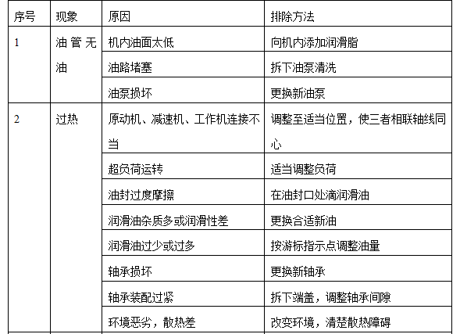
常见故障及排除方法

Slide 27
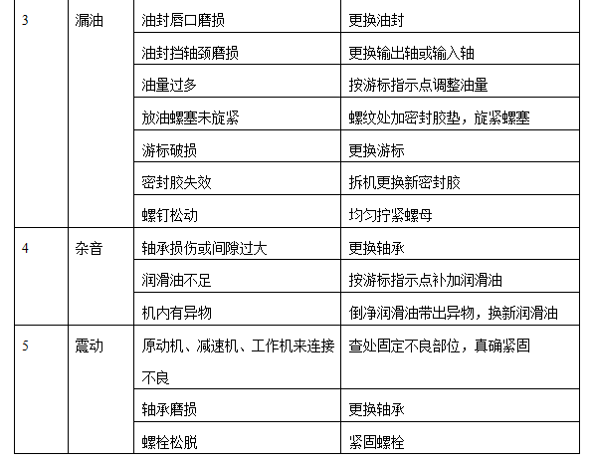
常见故障及排除方法

Slide 28
人有了知识，就会具备各种分析能力，
明辨是非的能力。
所以我们要勤恳读书，广泛阅读，
古人说“书中自有黄金屋。
”通过阅读科技书籍，我们能丰富知识，
培养逻辑思维能力；
通过阅读文学作品，我们能提高文学鉴赏水平，
培养文学情趣；
通过阅读报刊，我们能增长见识，扩大自己的知识面。
有许多书籍还能培养我们的道德情操，
给我们巨大的精神力量，
鼓舞我们前进。

Slide 29
感谢聆听
资源整合，产品服务
↓↓↓
公司官网 | http://www.bofety.com/
如需进一步沟通
↓↓↓
联系我们 | 15250014332 / 0512-68637852
扫码关注我们
获取第一手安全资讯
微信公众号
抖音

